Slide 1
2팀 STAGE I: Design Proposal
1. 비즈니스 개요
2. 웹사이트 개요
3. 스토리보드 (웹구성)
4. 와이어프레임 (웹디자인)
경영정보시스템기획및개발
경영학과
조원 : 김종화, 김준하, 정태상, 정수민, 최성현

Slide 2
비즈니스 개요
Description of the business
반려동물에 대한 관심도가 꾸준히 증가하고 있고, 그 중 특히 반려묘에 대한 관심도 증가추세가
독보적이다. 반려묘에 대한 관심은 높아지고 있으나, 현실적인 여건 때문에 직접 반려묘를 기를 수
없는 사람들이 많이 있다. 고양이카페 ‘고양아 멍멍 울어봐＇는 이 사이를 메꿀 수 있다. 카페를 통해
고양이와 직접 교감하고, 그 과정에서 생기는 수익으로 길고양이 후원이나 고양이 입양을 돕는 등의
사회적 서비스도 제공할 것이다.

Slide 3
웹사이트 개요
Description of the website
고양이카페, “고양아 멍멍울어봐”에 대한 웹사이트입니다.
메인페이지에서 ‘메뉴’, ’서비스’, ‘예약’, ‘게시판’, ‘로그인’, ‘회원가입’ 각각의 페이지로 이동할 수 있습니다.
‘로그인’페이지에서 ID및 비밀번호를 입력하고 불러올 수 있습니다.
‘회원가입’페이지에서 이름, ID, 비밀번호를 저장할 수 있습니다.
‘메뉴’페이지에서 메뉴명, 가격, 기타정보를 확인할 수 있습니다.
‘서비스’페이지에서 비즈니스 및 서비스의 개요를 확인할 수 있습니다.
‘예약’페이지에서 날짜를 선택하고 원하는 서비스를 예약할 수 있습니다.
예약완료 시 예약완료 팝업으로 확인할 수 있습니다.
‘게시판메인’페이지에서 게시글을 확인할 수 있습니다.
‘게시판리스트’페이지에서 게시글들의 목록을 확인하고 글로, 목록으로 페이지이동 할 수 있습니다.
‘게시글작성’페이지에서 게시글을 작성 또는 수정할 수 있습니다.

Slide 4
Storyboard
업체소개
메인화면
메뉴 & 서비스
예약
게시판메인
회원가입
메뉴판
날짜 예약
게시판리스트
로그 인/아웃
제공 서비스
예약 완료 팝업
게시글작성

Slide 5

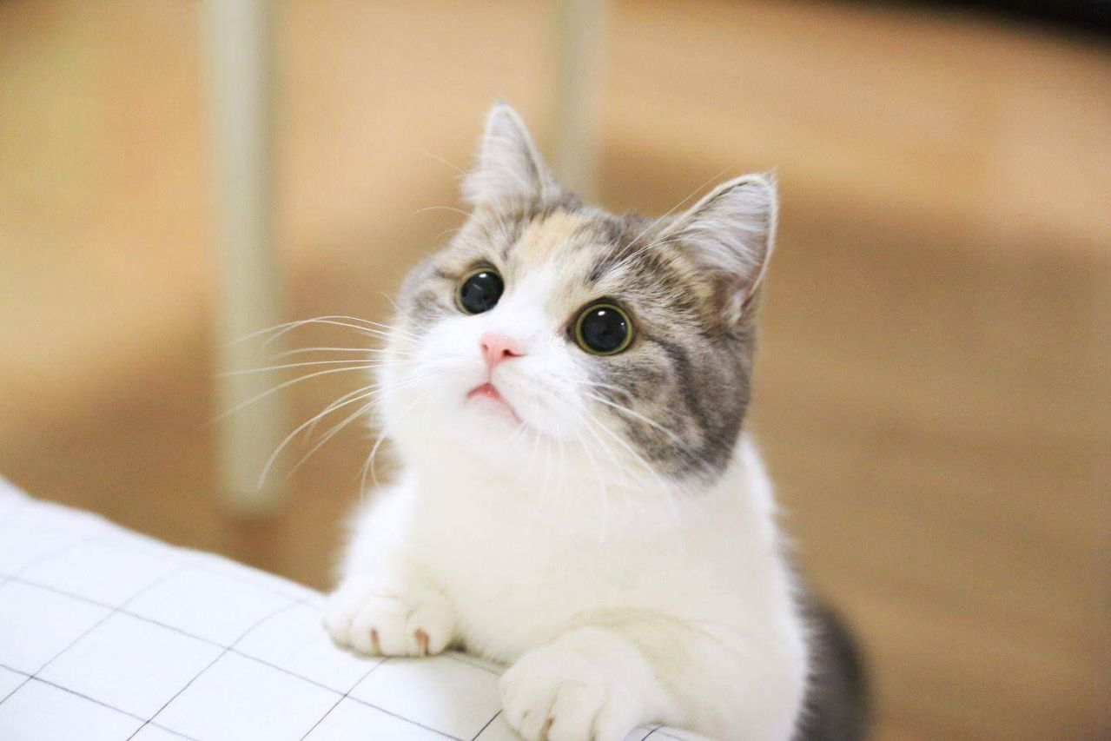
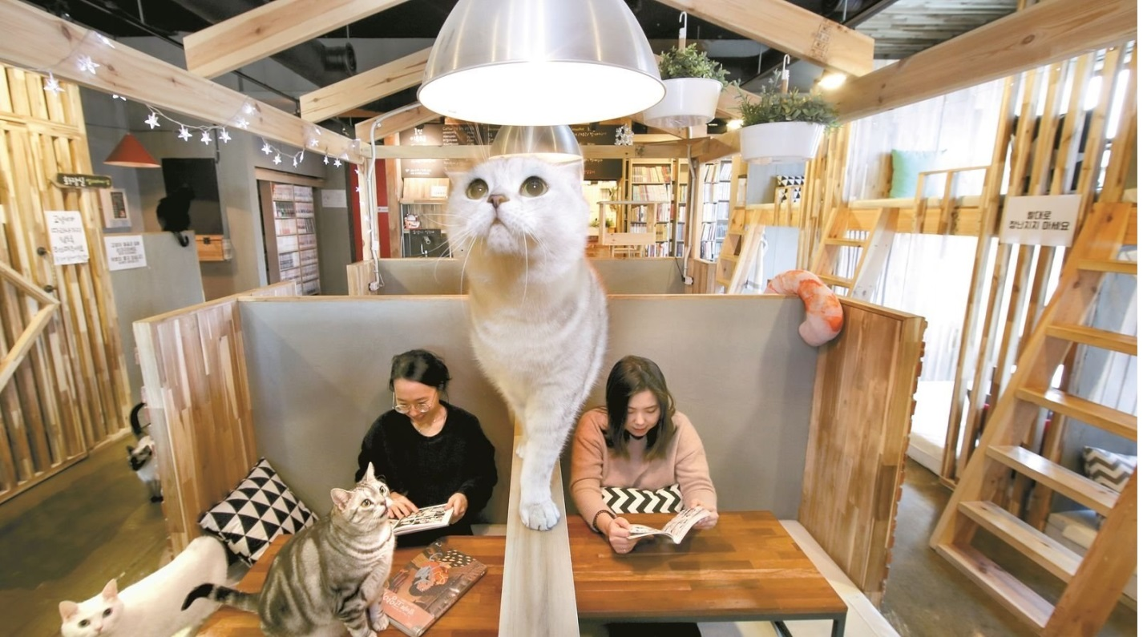
Wireframe : 메인페이지
고양이 카페 : 고양아 멍멍 울어봐
메뉴 & 서비스
예약
게시판
로그인
회원가입
유기묘와 함께하는 고양이 카페!!
길고양이들의 행복을 지켜주세요!!
SeoulTech.Univ.MISPD
조장 : 김준하
조원 : 김종화, 정태상 , 정수민, 최성현
소개

Slide 6


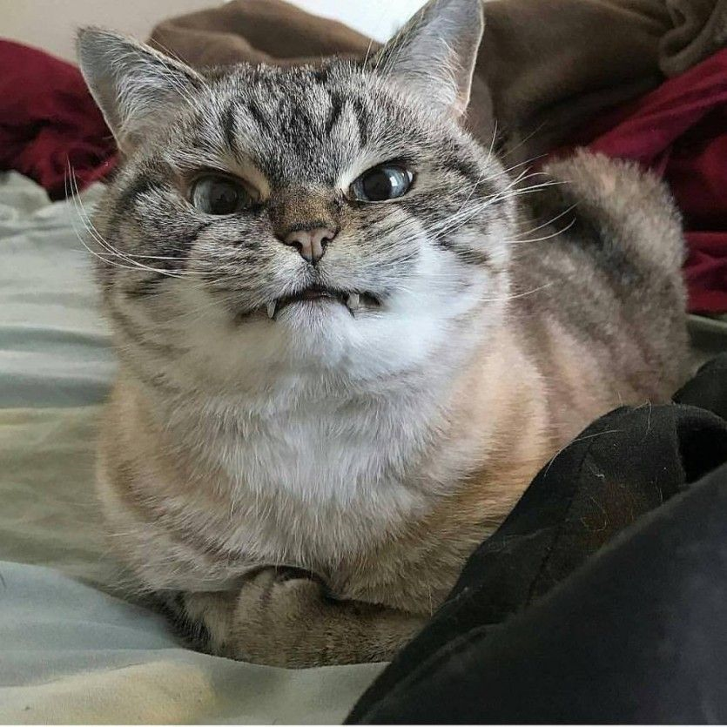
Wireframe : 로그인
고양이 카페 : 고양아 멍멍 울어봐
메뉴 & 서비스
예약
게시판
로그인
회원가입
ID
비밀번호
회원가입
로그인
SeoulTech.Univ.MISPD
조장 : 김준하
조원 : 김종화, 정태상 , 정수민, 최성현
소개

Slide 7
Wireframe : 회원가입
고양이 카페 : 고양아 멍멍 울어봐
메뉴 & 서비스
예약
게시판
로그인
회원가입
ID 입력
비밀번호 입력
비밀번호 재입력
로그인
가입하기
SeoulTech.Univ.MISPD
조장 : 김준하
조원 : 김종화, 정태상 , 정수민, 최성현
소개

Slide 8

Wireframe : 메뉴
고양이 카페 : 고양아 멍멍 울어봐
메뉴 & 서비스
예약
게시판
로그인
회원가입
MENU
COFFEE
아메리카노 ( ICE / HOT ) 3500 / 4000
카페라떼 ( ICE / HOT ) 4500 / 5000
고구마라떼 ( ICE / HOT ) 4500 / 5000
녹차라떼 ( ICE / HOT ) 4500 / 5000
초코라뗴 ( ICE / HOT ) 4000 / 4500
NON COFFEE
아이스티 ( ICE / HOT ) 3500 / 4000
오렌지주스 ( ICE / HOT ) 3500 / 4000
루이보스차 ( ICE / HOT ) 4000 / 4500
밀크티 ( ICE / HOT ) 4000 / 4500
쟈스민티 ( ICE / HOT ) 4000 / 4500
SeoulTech.Univ.MISPD
조장 : 김준하
조원 : 김종화, 정태상 , 정수민, 최성현
소개

Slide 9
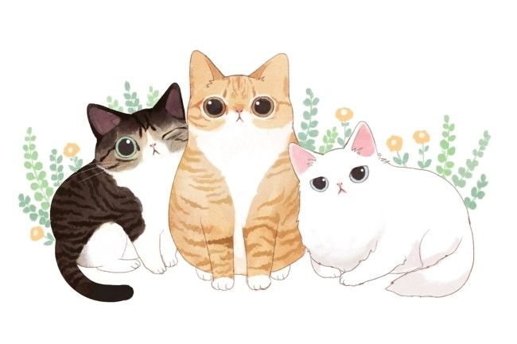




Wireframe : 서비스
고양이 카페 : 고양아 멍멍 울어봐
메뉴 & 서비스
예약
게시판
로그인
회원가입
Service
Shelter
SeoulTech.Univ.MISPD
조장 : 김준하
조원 : 김종화, 정태상 , 정수민, 최성현
소개

Slide 10
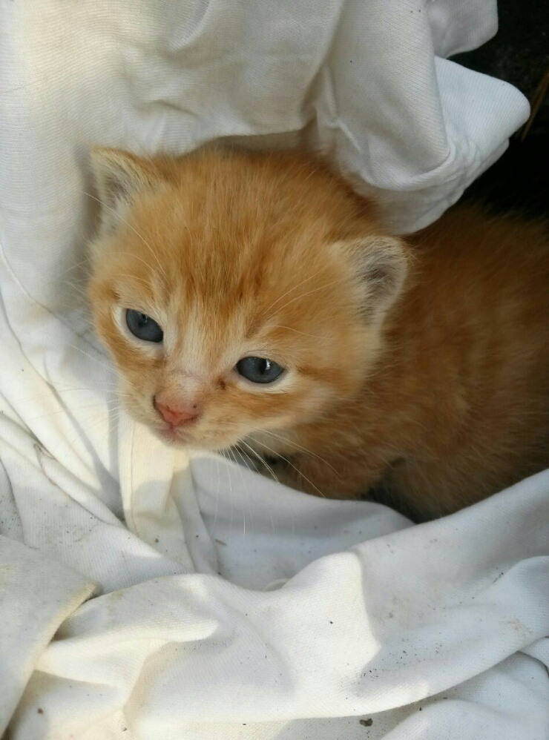
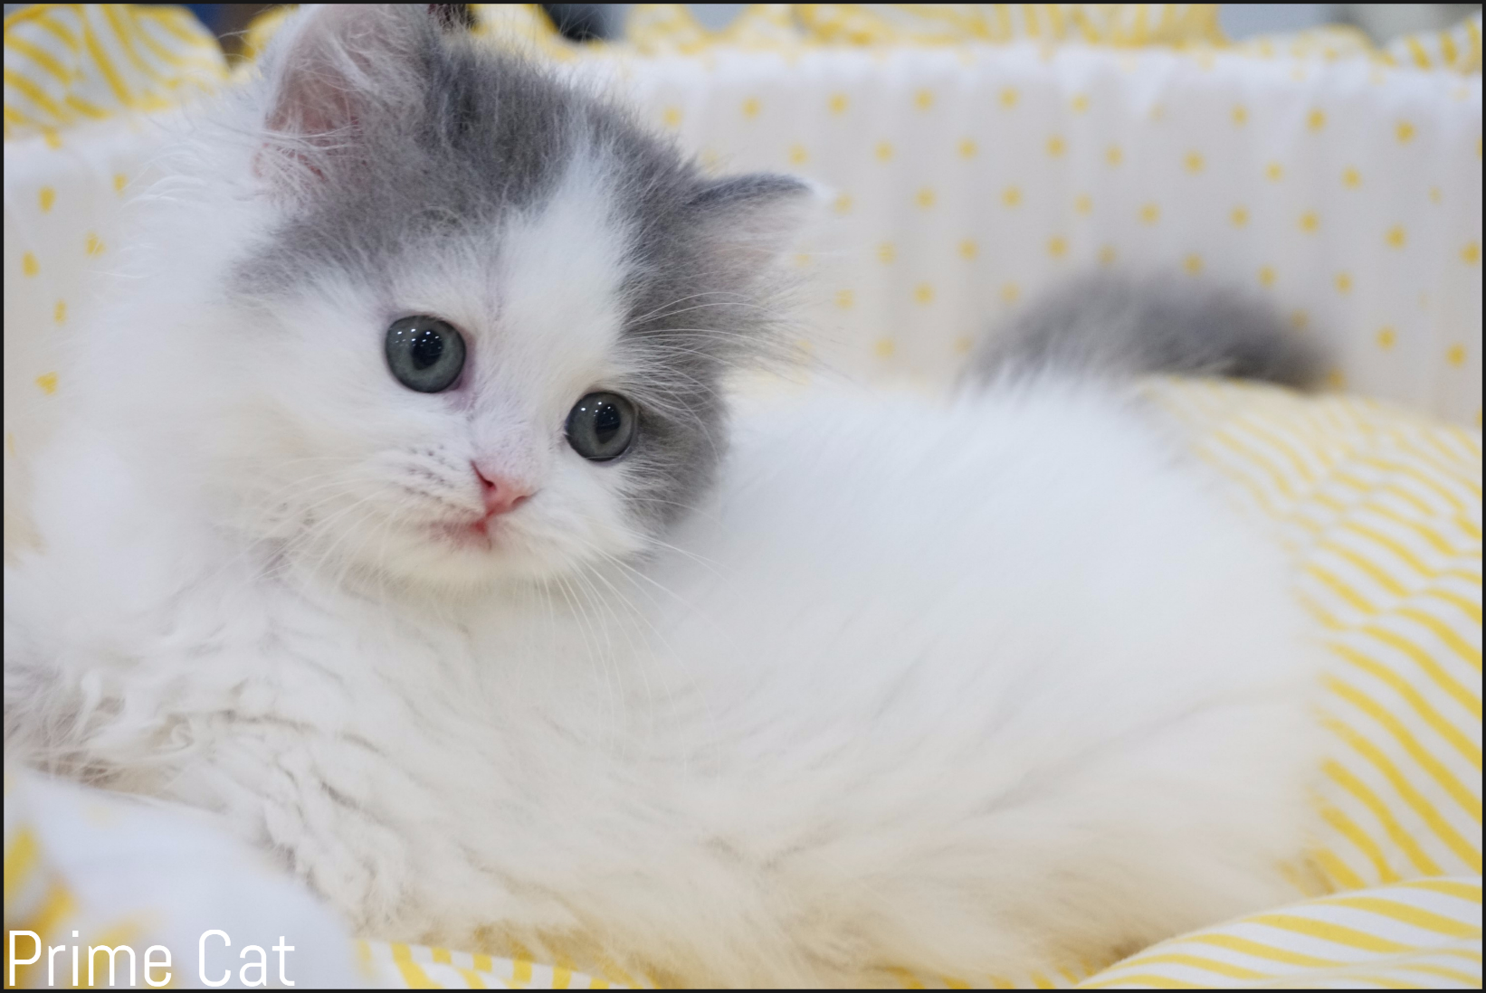
Wireframe : 예약
고양이 카페 : 고양아 멍멍 울어봐
메뉴 & 서비스
예약
게시판
로그인
회원가입
예약
SeoulTech.Univ.MISP
조장 : 김준
소개
SeoulTech.Univ.MISPD
조장 : 김준하
조원 : 김종화, 정태상 , 정수민, 최성현
소개

Slide 11
Wireframe : 예약완료팝업
고양이 카페 : 고양아 멍멍 울어봐
메뉴 & 서비스
예약
게시판
로그인
회원가입
예약
예약이 완료되었습니다
(ะ`・ω・´ะ)
SeoulTech.Univ.MISP
조장 : 김준
소개
SeoulTech.Univ.MISPD
조장 : 김준하
조원 : 김종화, 정태상 , 정수민, 최성현
소개

Slide 12
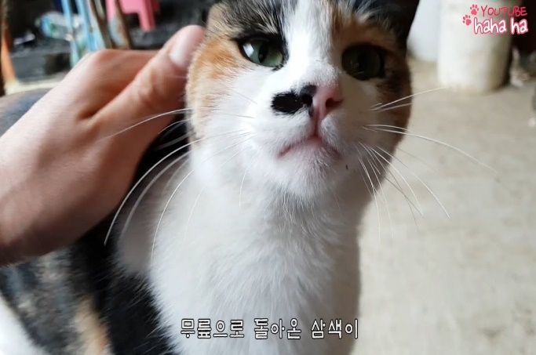
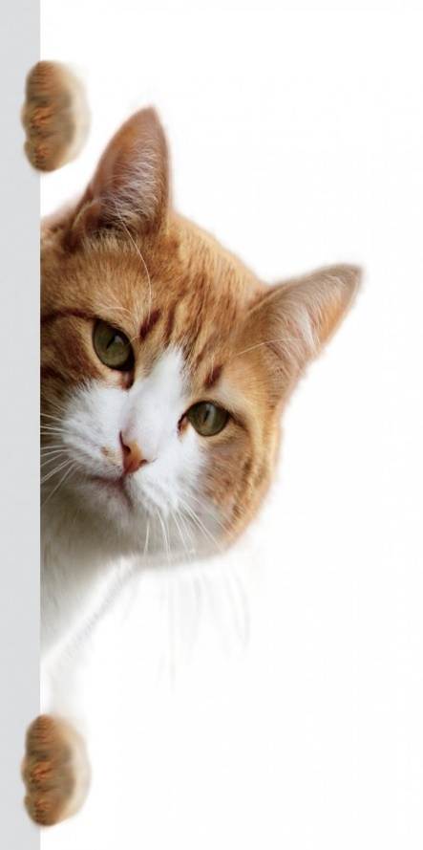
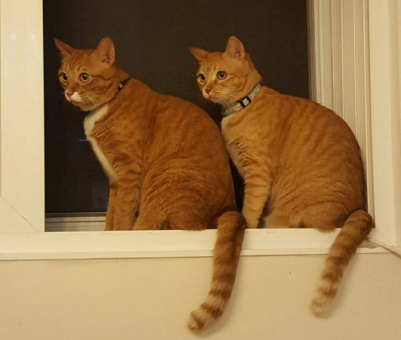
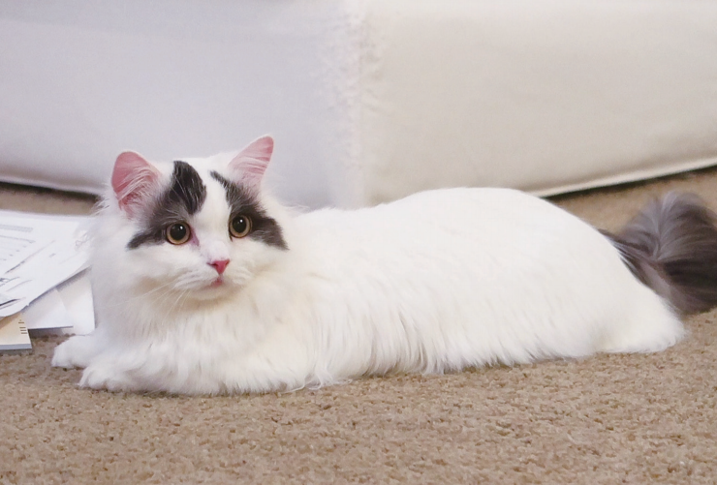
Wireframe : 게시판메인
고양이 카페 : 고양아 멍멍 울어봐
메뉴 & 서비스
예약
게시판
로그인
회원가입
주인님 프로필
‣ 탐색꾼 눙치
서열 막내, 코숏 1살
아직 가족된지 얼마 안되 눈치 많이 봄
‣ 미묘 삼색이
서열 1위, 코숏 2살
무릎 냥이, 개냥이
애교 넘침
‣ 형제 냥이
쌍이 & 둥이
서열 3,4위, 코숏 6살
덩치에 맞지 않는 겁을 갖고 있긴 함
‣ 장난꾸러기 쵸비
서열 2위 먼치킨 2살
체육냥이
활동량 뿜뿜
SeoulTech.Univ.MISPD
조장 : 김준하
조원 : 김종화, 정태상 , 정수민, 최성현
소개

Slide 13
Wireframe : 게시판리스트
고양이 카페 : 고양아 멍멍 울어봐
메뉴 & 서비스
예약
게시판
로그인
회원가입
집사들의 게시판
작성날짜 | 게시글 제목 | 작성자
1
글 작성
SeoulTech.Univ.MISPD
조장 : 김준하
조원 : 김종화, 정태상 , 정수민, 최성현
소개

Slide 14
Wireframe : 게시글작성
고양이 카페 : 고양아 멍멍 울어봐
메뉴 & 서비스
예약
게시판
로그인
회원가입
집사들의 게시판
수정
확인
SeoulTech.Univ.MISPD
조장 : 김준하
조원 : 김종화, 정태상 , 정수민, 최성현
소개

